Slide 1
Formatio reticularis. Monoaminerge Systeme
Dr. Szabó Arnold
szabo.arnold@med.semmelweis-univ.hu
Semmelweis Universität
Anatomisches, Histologisches und Embryologisches Institut
18. Oktober 2019.

Slide 2
Formatio reticularis
Lockeres netzartiges Nervengeflecht im Hirnstamm
Die Neurone sind diffus verstreut oder zu Kernen zusammengefasst
Das System befindet sich zwischen den Kerngebieten der Hirnnerven und den auf- sowie absteigenden Bahnen
Sie reicht von der Medulla oblongata bis zum Diencephalon
Sie enthält lokale Verbindungen (mehrfache Synapsen) zwischen den Neuronen, sowie weitere Verbindungen mit Gebieten des zentralen Nervensystems
Afferenzen: Rückenmark, motorische Zentren, Kleinhirn, Hör- und Sehbahn
Efferenzen: motorische Hirnnervenkerne, Rückenmark, Hypothalamus,
Thalamus, Kortex

Slide 3
Wichtigste Afferenzen der Formatio reticularis
Fast alle sensorische Bahne
Rückenmark: Tr. spinoreticularis (vor allem aus der Laminae VI-VII)
Kortex: viele motor und sensorische Areale, Tr. corticoreticularis
Cerebellum: vor allem aus dem Nucl fastigii
Hypothalamus
Aspezifische Thalamuskerne
Colliculus superior
Basalganglien (Globus pallidus)

Slide 4
Formatio reticularis
Bilder: http://www.dartmouth.edu

Slide 5
Formatio reticularis - Gliederung
Nach Zytoarchitektur und Funktion → 3 longitudinale Zonen (Zellsäulen)
innerhalb der Zonen gibt es Kerne
Mediane Zone:
besteht aus Raphe-Kernen
am meisten serotoninerge Zellen
Mediale Zone:
große Neuronen
Axone sind verzweigt (auf- und absteigender Ast) → Efferenzen der Formatio reticularis
Laterale Zone:
kleine Neuronen
Axone am meisten zu der medialen Zone und motorischen Hirnnervenkernen sensorisches und Assoziationszentrum des Formatio reticularis
lokale Verbindungen → Hirnstammreflexe

Slide 6
Kerngebiete der Zonen
19. Nucleus raphe dorsalis
18. Nucleus centralis superior
16. Nucleus raphe pontis
13. Nucleus raphe magnus
11. Nucleus raphe obscurus
Nucleus raphe pallidus
Nucleus reticularis gigantocellularis
14. Nucleus reticularis pontis caudalis
9. Nucleus reticularis pontis oralis
1. Nucleus cuneiforme
1. Nucleus subcuneiforme
4. Nucleus parabrachialis medialis
3. Nucleus parabrachialis lateralis
6. Nucleus pontis centralis
8. Nucleus medullae oblongatae centralis

Slide 7
Wichtige Funktionen der Formatio reticularis
Aufsteigendes retikuläres Aktivierungssystem (ARAS) → Bestimmung der quantitatve Bewustseinslage
Atemzentrum
Kreislaufzentrum
Schluckzentrum
Brechzentrum
Rolle in Steuerung der Motorik (extrapyramidales System)
Modulation den sympatischen und parasymathischen Tonus
Pontine Kontrolle der Miktion (Harnblasenentleerung)
Modulation der Schmerzempfindung (über Raphe Kerne und periaquäductales Grau)
Modulation der Emotionen (Verbindungen zum limbischen System)
Subkorticale Zentren der konjugierten Augenbewegungen (Horizontales Blickzentrum,
vertikales Blickzentrum)

Slide 8
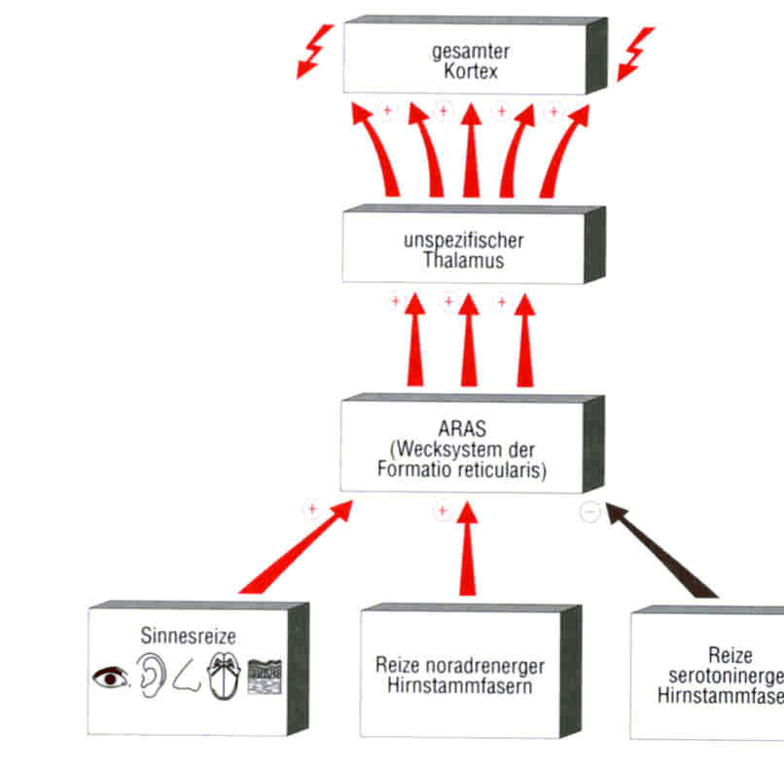
Wichtige Afferenzen und Efferenzen des Aufsteigenden retikulären Aktivierungssystem (ARAS) in der Formatio reticularis
Afferenzen
Rezeptoren des gesammten Körpers über Kollateralen des Tractus spinothalamicus und denTractus spinoreticularis
Rezeptoren des Gesichts über Kollateralen des Lemniscus trigeminalis
Riechsystem
Hörsystem
Sehsystem
Monoaminerge Kerne des Hirnstammes (Locus ceurelus, Raphe Kerne)
Efferenzen
Unspezifische Thalamuskerne, die in die gesammte Kortex projizieren
Locus coeruleus
Raphe Kerne

Slide 9
Aufsteigendes retikuläres Aktivierungssystem (ARAS)
Schädigung der Formatio reticularis führt zur Bewustseinseintrübüng
Somnolenz – Benommenheit mit abnormaler Schläfrigkeit bei erhaltener
Ansprechbarkeit und Erweckbarkeit
Sopor – Schlafähnlicher Zustand. Nur stärke Stimuli (zB. Schmerz)
lösen ungezielte, Abwehreaktionen aus
Koma - der schwerste Grad einer quantitativen Bewusstseinsstörung.
Patienten im Koma sind nicht ansprechbar, zeigen keine Reaktion auf starke
Außenreize, aber die Spontanatmung ist erhalten.

Slide 10
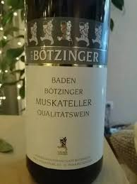
Atemzentrum
→ Kontrolle der Atmung - unwillkürlich
Formatio reticularis (Medulla oblongata) enthält
inspiratorisch aktive (2) und exspiratorisch (1) aktive Neuronen.
Hering-Breuer-Reflex:
Dehnung der Lunge
1978
Nervus vagus
Prä-Bötzinger-Komplex der Formatio reticularis
Hemmung der inspiratorischen Neuronen Enthemmung der exspiratorischen Neuronen
Ende der Inspiration
Exspiration
Pneumotaxisches Zentrum im Pons: reguliert die wechselnde Aktivität der inspiratorischen
sowie exspiratorischen Neuronen
→ Chemorezeptoren (Blut, Liquor cerebrospinalis)

Slide 11
Kreislaufzentrum
Depressorzentrum (4): → caudaler Anteil der Medulla oblongata
nach Reizung wird der Blutdruck gesenkt
Barorezeptoren
Nucleus dorsalis nervi vagi
Nucleus tractus solitarii
Herz
Nervus vagus
Pressorzentrum (3): → rostraler und lateraler Anteil des Hirnstammes
nach Reizung wird der Blutdruck erhöht
ventrolaterale Medulla oblongata Herz, Arterien
Nucleus tractus solitarii sympathische Zentren im Rückenmark

Slide 12
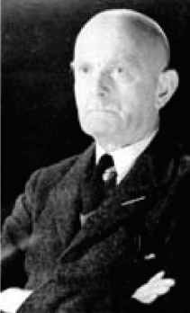
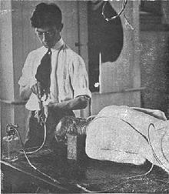
Pontine Kontrolle der Miktion
Frederick
James
Fitzmaurice
Barrington
(1884-1956)
Bronislaw
Onuf-Onufrowicz
(1863-1928)
Hirnrinde – Kortikales Miktionszentrum
Formatio reticularis – Pontines Miktionszentrum (Barrington’s nucleus)
somatische, sympathische, parasympathische Einflüsse
Rückenmark – Spinales Miktionszentrum (Segmente S1-4)
Harnblase → vollständige Blasenentleerung
Das pontine Miktionszentrum wird durch Dehnung der Harnbalse erregt. Es sendet
excitatorische Efferenzen zum sakralen Parasymathikus und inhibitorische Efferenzen zum
Onuf-Kern. (Der Onuf-Kern beinhaltet die Motoneuronen imVorderhorn des sakralen
Rückenmarks, die die Sphingermuskulatur (N. pudendus) innervieren.

Slide 13
Schluckzentrum
Motoneuronen der in Schluckakt beteiligten Muskeln sind in den folgenden Kernen zu finden:
Nucleus motorius nervi trigemini Nucleus ambiguus
Nucleus nervi hypoglossi
Die Tätigkeit dieser Motoneuronen wird in der Medulla oblongata durch das Schluckzentrum des Formatio reticularis synchronisiert.

Slide 14
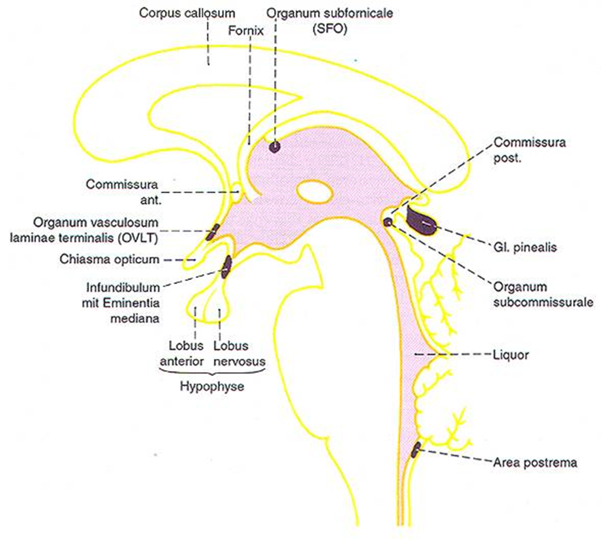
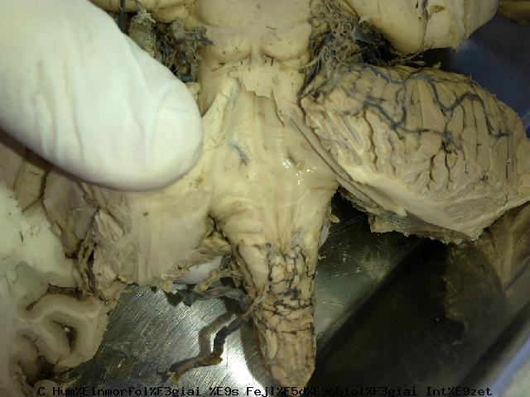
Brechzentrum
Erbrechen: synchronisierte Kontraktion mehrer Muskelgruppen
Koordinator: lateraler Anteil des Formatio reticularis in der Medulla oblongata
Afferenzen: Nervus vagus,
Nn. splanchnici
Area postrema - Zirkumventrikuläres Organ!

Slide 15
Extrapyramidale Steuerung der Motorik
Motorische Formatio reticularis:
Bahnungsgebiet
großer Teil der gesamten Formatio reticularis
(von der Medulla oblongata bis zum Mesencephalon)
Afferenzen: Kortex (überwiegend prämotorischer Kortex)
→ Pyramidenbahn
Kleinhirn (Tr. cerebelloreticularis)
vegetatives Nervensystem sensorische Systeme
Integration der Erregungsprozesse
Hemmungsgebiet
kleiner Anteil der ventralen Medulla oblongata
Tractus reticulospinalis!!!

Slide 16
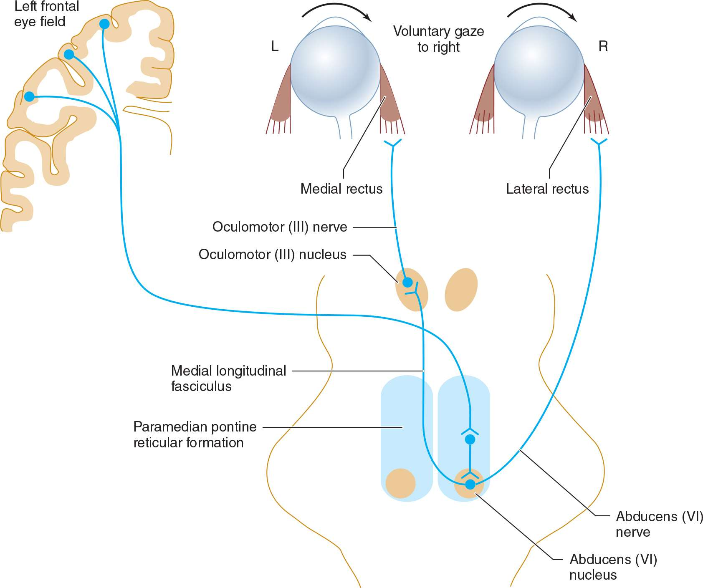
Konjugierte horizontale Augenbewegungen
Frontales Blickzentrum (Brodmann 8)
⬇
Kontralaterales Blickzentrum in der Brücke (paramediane pontine Formatio Reticularis)
⬇
Kontralaterale Nucleus nervi abducentis
⬇
Kontralateraler
M. rectus lateralis
Die sog. internukleären Neruone des Nucleus nervi VI steigen im Fasciculus longitudinalis medialis auf und kreuzen die Seite (sie kehren zu der Seite des Frontales Blickzentrums zurück) und erregen die Motoneuronen des ipsilaterales Nucleus motorius nervi III., die den Musculus rectus medialis versorgen
⬇
Ipsilateraler M. rectus medialis
Folge: Blick zu der Gegenseite

Slide 17
Konjugierte vertikale Augenbewegungen
Frontales Blickzentrum (Brodmann 8)
⬇
Nucleus interstitialis Cajal (mesencephalon)
⬇
Fasciculus longitudinalis medialis
⬇
Ipsi- und kontralateraler
Nucleus nervi III.
⬇
M. rectus superior
M. rectus inferior
M. obliquus inferior
Ipsi- und kontralateraler
Nucleus nervi IV.
⬇
M. obliquus superior

Slide 18
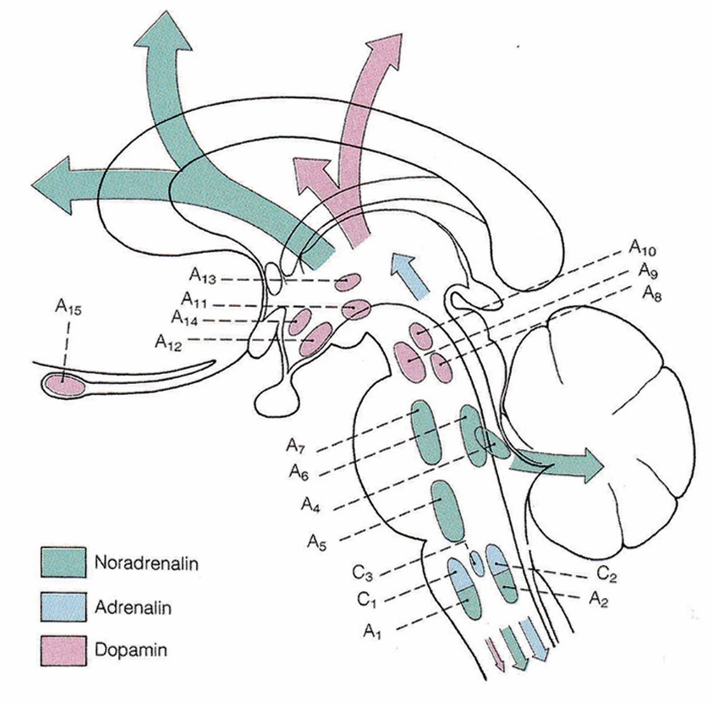
Monoaminerge Zellgruppen
Zentrale Neurone, die Noradrenalin
Adrenalin
Dopamin
Serotonin
Histamin als transmitter verwenden.

Slide 19
Funktionelle Bedeutung
kleine Zellgruppen mit stark konvergierenden Afferenzen und lange diffuse Efferenzen
sie Beeinflussen aktivierend oder hemmend sehr große Hirn- und/oder Rückenmarkareale
regulieren die Stufe der Aufmerksamkeit (schärfen der Sinne) und den vegetativen Zustand durch modulieren der neuronalen Aktivität entsprechend der Reize der äußeren Welt
sie funktionieren also als Empfindlichkeit- oder Schwellenwertkontrolle

Slide 20
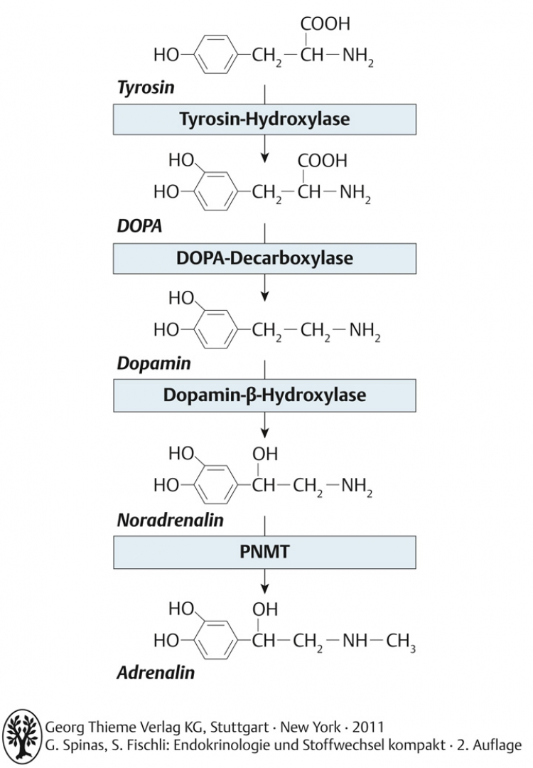
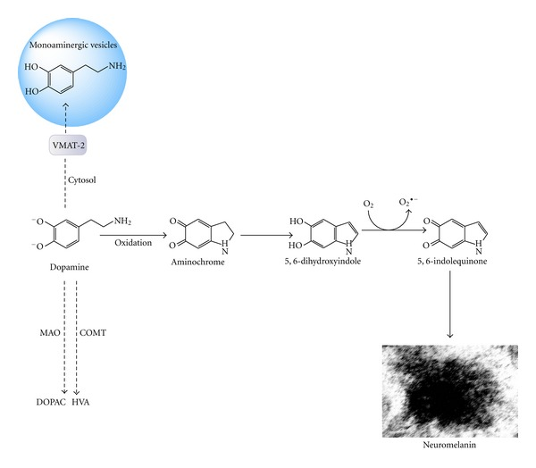
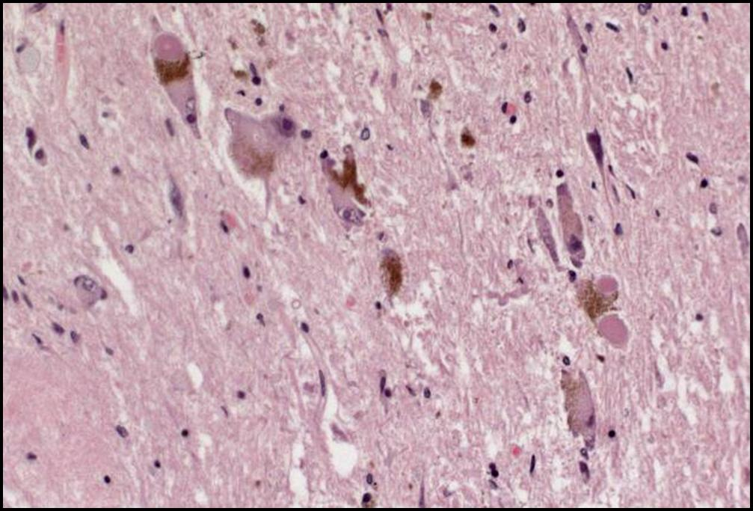
Katecholaminsynthese

Slide 21
Noradrenerge Zellgruppen (A1-A7)
A1 lateral reticular nucleus
A2 dorsal vagal complex
A3 ---
A4 velum medullare superius
A5 lateral paragigantocellular nucleus
A6 locus coeruleus
A7 pedunculopontine nucleus
Mehrere Zellgruppen im Hirnstamm
A6 entspricht dem Locus coeruleus
Efferenzen ziehen zum Thalamus, Hypothalamus
Limbischen System
Cerebellum
Neocortex
Hirnstamm
Rückenmark
Rolle in der gelenkten Aufmerksamkeit durch ARAS

Slide 22
Adrenerge Zellgruppen (C1-C3)
C1 ventrolateral medulla
C2 dorsomedial medulla
C3 paramedial reticular formation
Mehrere Zellgruppen in der Medulla oblongata
Efferenzen ziehen zum Thalamus,
Hypothalamus
Amygdala
Seitenhorn des thoracolumbalen Rückenmarks (Ncl. Intermediolateralis)
Rolle in der Regulation des Symapthikotonus

Slide 23
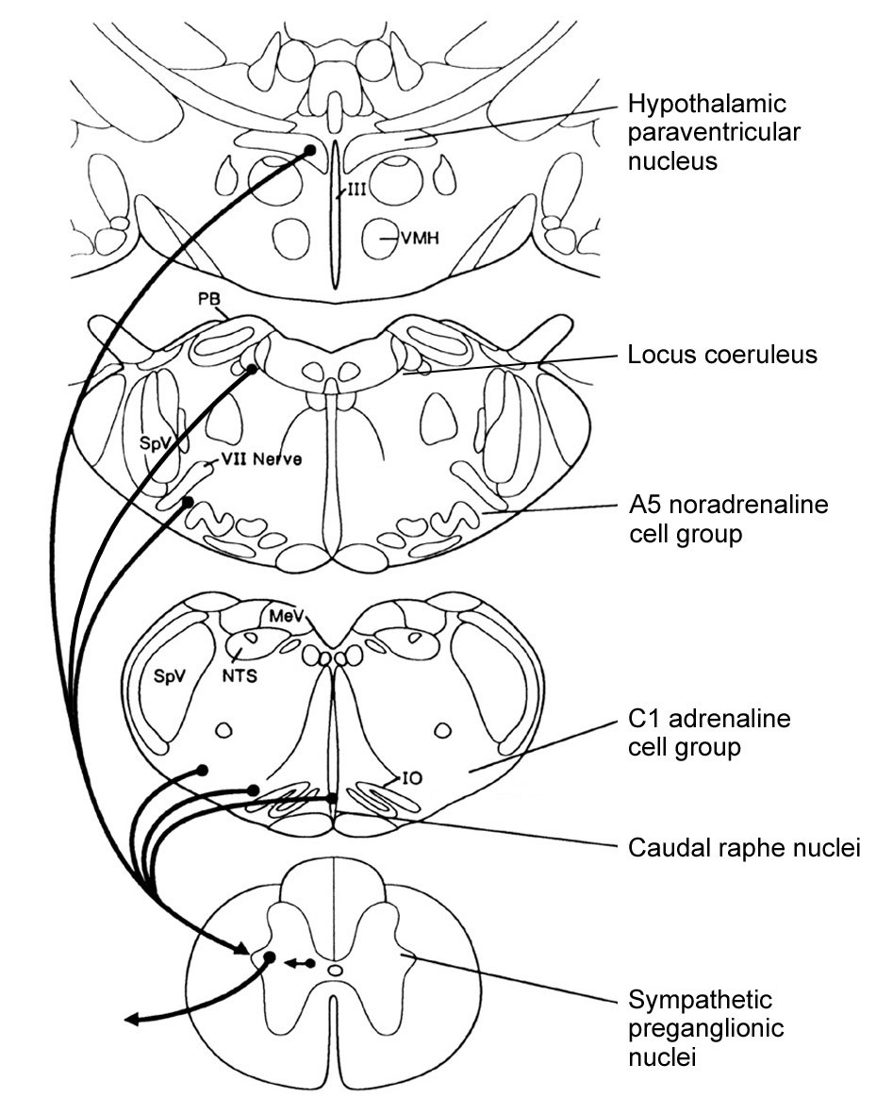
Adrenerge Regulation des Symapthikotonus
Adrenerge Efferenzen enden an sympatische präganglionäre Neurone im thorakolumbalen Rückenmark.

Slide 24
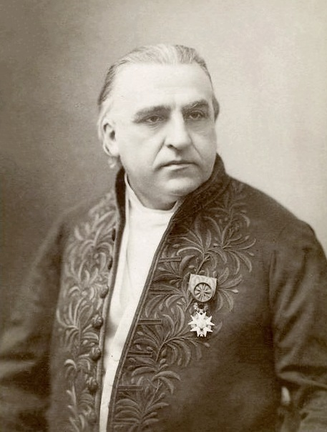
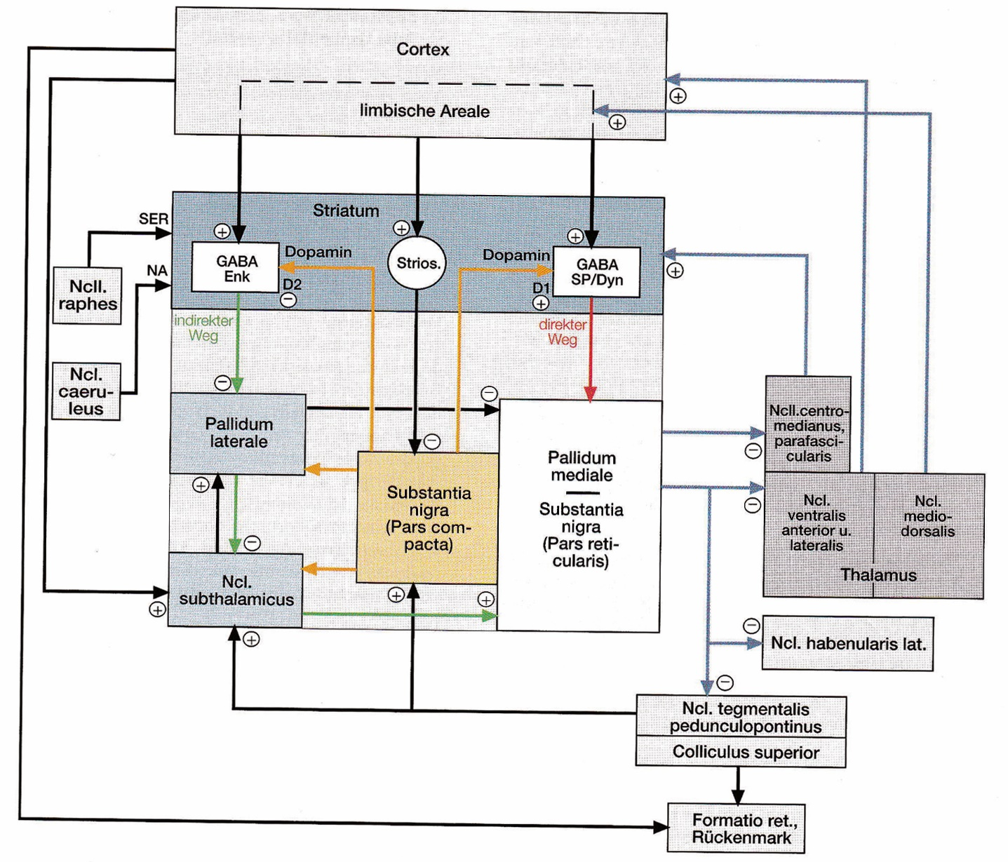
James Parkinson
(1755-1824)
Dopaminerge Zellgruppen (A1-A7)
Jean-Martin
Charcot
(1825-1893)
A8 retrorubral field
A9 substantia nigra
A10 ventral tegmental area
A11 posterodorsal hypothalamus
A12 arcuate nucleus
A13 dorsal hypothalamus / zona incerta
A14 hypothalamic periventricular nucleus
A15 preoptic area
A16 olfactory bulb
Retina
Basalganglien – Kontroll der Motorik
Hypothalamus - Hemmung der Ausschüttung
von Prolaktin (PRL) in der Hypophyse
Dopaminmangel bei Parkinson-Krankheit

Slide 25
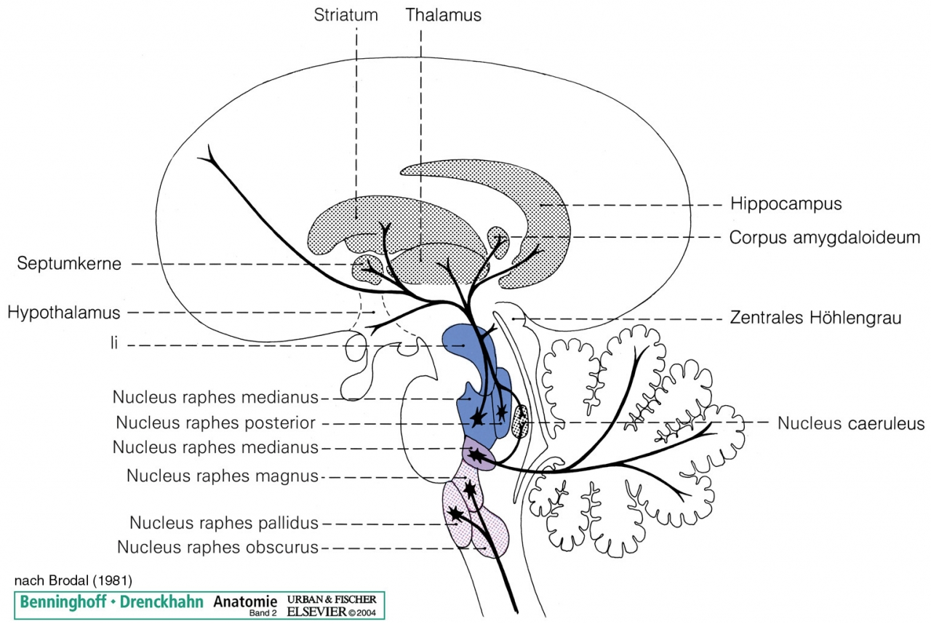
Serotonionerge Zellgruppen (B1-B9)
B1 nucleus raphe pallidus
B2 nucleus raphe obscurus
B3 nucleus raphe magnus
B4 few cells in the velum medullare superius
B5 nucleus raphe pontis
B6 dorsal raphe nucleus (caudal part)
B7 central gray / dorsal raphe nucleus
B8 median raphe nucleus / pontine reticular formation
B9 nucleus lineares mesencephali
Mehrere Zellgruppen im Hirnstamm
Efferenzen zum/zur Thalamus,
Hypothalamus
Vierhügelplatte
Amygdala
Allocortex und Neocortex
Cerebellum
Absteigende Afferenzen zum Hinterhorn des Rückenmarks
→ Drosselung der Schmerzempfindung

Slide 26
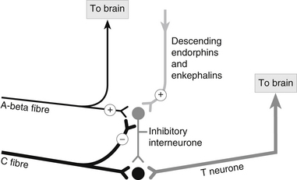
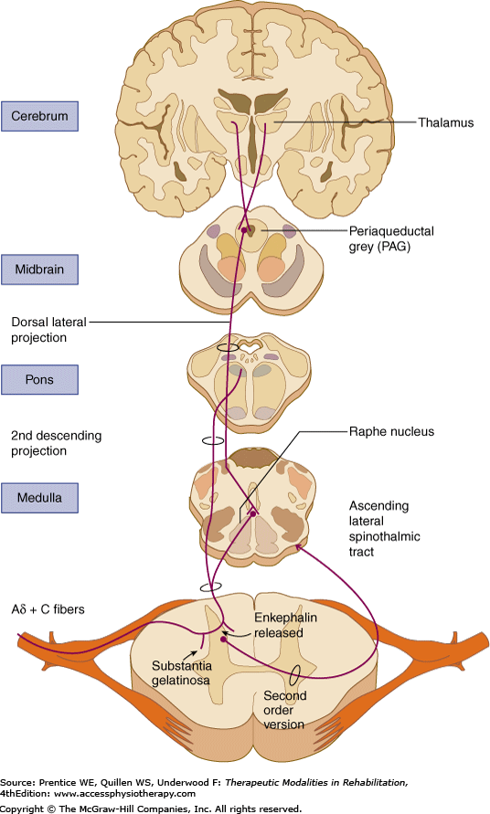
Physiologische Möglichkeiten der Modulation der Schmetzübertragung im Rückenmark (Gate-Control-Theory)
1, Aβ-Fasern von sensorischen Afferenzen aus der Peripherie unterdrücken die Schmerzweiterleitung.
2, Absteigende Bahnen aus der Raphe und dem periaquäduktalen Grau der Formatio reticularis unmittelbar hemmen mit dem Transmitter Serotonin die Schmerzübertragung im Hinterhorn.
3, Absteigende Bahnen aus der Raphe und dem periaquäduktalen Grau der Formatio reticularis innervieren ein hemmendes Interneuron innerhalb der grauen Substanz des Rückenmarks. Dieses schüttet dann endogene Opioidpeptide (Endorphine, Enkephaline, Dynorphine) aus und hemmt über µ-Rezeptoren die Signalweiterleitung im Hinterhorn.

Slide 27
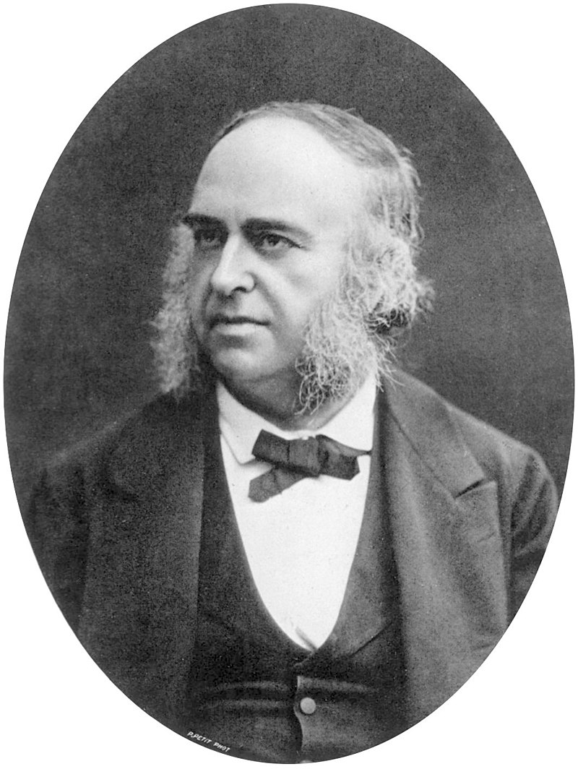
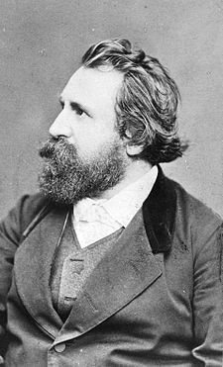
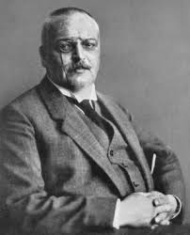
Cholinerge Zellgruppen (A1-A7)
(nicht monoamierg!)
Pierre Paul
Broca
(1824-1880)
Theodor Hermann
Meynert
(1833-1892)
medial septal Ch1
nucleus of the diagonal band (Broca) Ch2-Ch3
nucleus basalis (Meynert) Ch4
laterodorsal tegmental nucleus Ch5
pedunculopontine nucleus Ch6
cranial and spinal somatomotor nuclei
premotor (visceromotor preganglionic) nuclei
subcortical limbic nuclei
Striatum (die meisten Neuronen sind hier doch GABAerg)
Alois Alzheimer
(1864-1915)
Der Nucleus basalis (Meynert, Ch4) ist einer der wichtigsten Acetylcholin produzierenden Kerne des Zentralnervensystems. Er befindet sich im frontalen, basalen Telencephalon in etwa zwischen Amygdala und Globus pallidus. Er sendet Efferenzen in das limbische System sowie die gesamte Großhirnrinde. Ausfälle des Nucleus basalis werden mit der Alzheimer-Krankheit in Verbindung gebracht und resultieren aus dem Fehlen des Transmitters Acetylcholin im Telencephalon. Zur Behandlung der Alzheimer-Demenz werden Acetylcholinesterasehemmer verwendet, um die Konzentration von Acetylcholin im synaptischen Spalt zu erhöhen.

Slide 28
Angewendete Literatur
Sobotta: Anatomie des Menschen
Benninghoff, Drenckhahn: Anatomie
Rohen, Yokochi, Lütjen-Drecoll: Anatomie des Menschen
Netter: Atlas der Anatomie des Menschen
Schiebler, Schmidt, Zilles: Anatomie
Schünke, Schulte, Schumacher, Voll, Wesker: Prometheus
Szentágothai, Réthelyi: Funkcionális anatómia
Relevante Vorlesungen von Dr. Csaba Dávid und Dr. Tamas Ruttkay
Notes:
28

